Slide 1
«Программная реализация микропрограммного автомата с жесткой логикой: объединенная микропрограмма операций умножения и деления»
Вершинин Дмитрий

Slide 2
Целью работы является программная реализации микропрограммного автомата с жесткой логикой, реализующего объединенную микропропрограмму операций умножения и деления.

Slide 3
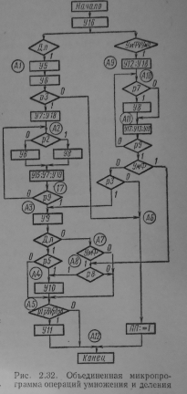
Заданная блок-схема

Slide 4
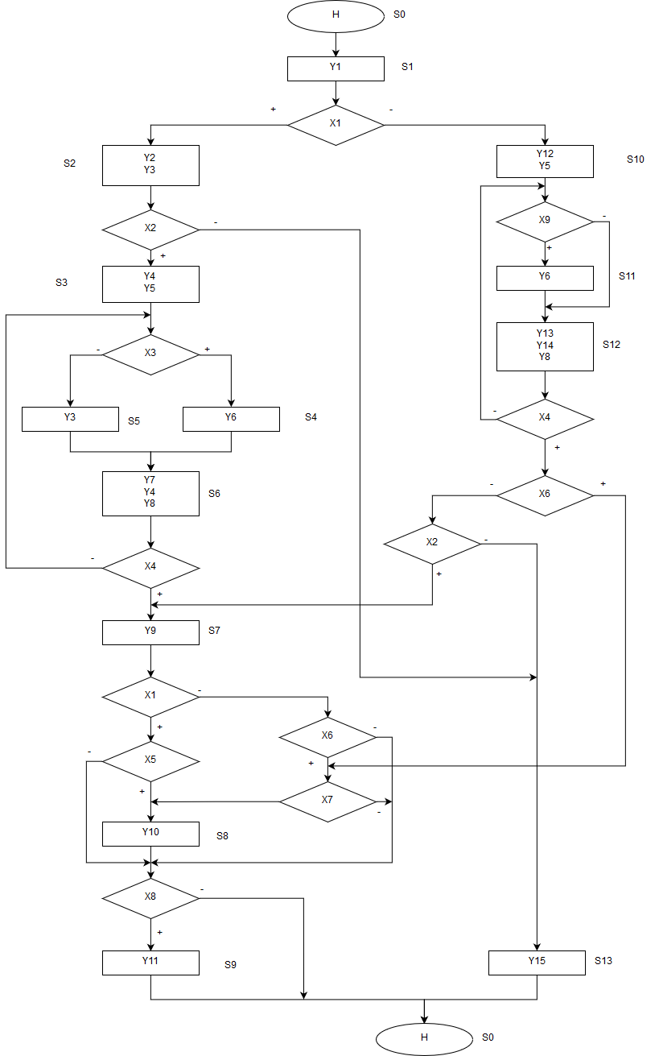
Отмеченная ГСА
микропрограммного автомата
(автомат Мура)
9 X
15 Y
14 S

Slide 5
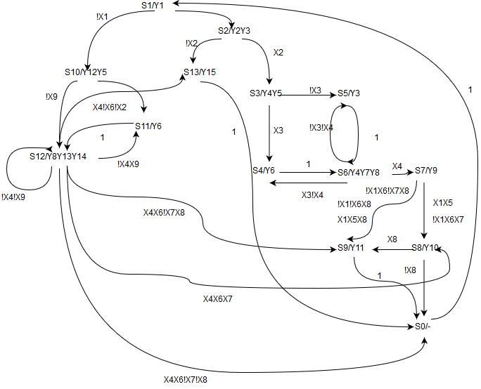
Граф переходов
автомата Мура

Slide 6
Нач. сост. | Код н. с. | Кон. Сост. | Код кон. сост. | Вх. с. | Вых. С. | Ф-ция возб.
S0 | 0000 | S1 | 0001 | 1 | - | W4
S1 | 0001 | S2 | 0010 | x1 | y1 | W3 U4
S1 | 0001 | S10 | 1010 | !x1 | y1 | W1 W3 U4
S2 | 0010 | S3 | 0011 | x2 | y2 y3 | W4
S2 | 0010 | S13 | 1101 | !x2 | y2 y3 | W1 W2 W4 U3
S3 | 0011 | S4 | 0100 | x3 | y4 y5 | W2 U3 U4
S3 | 0011 | S5 | 0101 | !x3 | y4 y5 | W2 U3
S4 | 0100 | S6 | 0110 | 1 | y6 | W3
S5 | 0101 | S6 | 0110 | 1 | y3 | W3 U4
S6 | 0110 | S4 | 0100 | !x4 x3 | y7 y4 y8 | U3
S6 | 0110 | S5 | 0101 | !x4 !x3 | y7 y4 y8 | W4 U3
S6 | 0110 | S7 | 0111 | x4 | y7 y4 y8 | W4
S7 | 0111 | S8 | 1000 | x1 x5 | y9 | W1 U2 U3 U4
S7 | 0111 | S8 | 1000 | !x1 x6 x7 | y9 | W1 U2 U3 U4
S7 | 0111 | S9 | 1001 | x1 !x5 x8 | y9 | W1 U2 U3
S7 | 0111 | S9 | 1001 | !x1 !x6 x8 | y9 | W1 U2 U3
S7 | 0111 | S9 | 1001 | !x1 x6 !x7 x8 | y9 | W1 U2 U3
S7 | 0111 | S0 | 0000 | x1 !x5 !x8 | y9 | U2 U3 U4
S7 | 0111 | S0 | 0000 | !x1 !x6 !x8 | y9 | U2 U3 U4
S7 | 0111 | S0 | 0000 | !x1 x6 !x7 !x8 | y9 | U2 U3 U4
S8 | 1000 | S9 | 1001 | x8 | y10 | W4
S8 | 1000 | S0 | 0000 | !x8 | y10 | U1
S9 | 1001 | S0 | 0000 | 1 | y11 | U1 U4
S10 | 1010 | S11 | 1011 | x9 | y12 y5 | W4
S10 | 1010 | S12 | 1100 | !x9 | y12 y5 | W2 U3
S11 | 1011 | S12 | 1100 | 1 | y6 | W2 U3 U4
S12 | 1100 | S0 | 0000 | x4 x6 !x7 !x8 | y13 y14 y8 | U1 U2
S12 | 1100 | S7 | 0111 | x4 !x6 x2 | y13 y14 y8 | W3 W4 U1
S12 | 1100 | S8 | 1000 | x4 x6 x7 | y13 y14 y8 | U2
S12 | 1100 | S9 | 1001 | x4 x6 !x7 x8 | y13 y14 y8 | W4 U2
S12 | 1100 | S11 | 1011 | !x4 x9 | y13 y14 y8 | W3 W4 U2
S12 | 1100 | S12 | 1100 | !x4 !x9 | y13 y14 y8 | -
S12 | 1100 | S13 | 1101 | x4 !x6 !x2 | y13 y14 y8 | W4
S13 | 1101 | S0 | 0000 | 1 | y15 | U1 U2 U4

Slide 7
